Slide 1
Васильева Ольга Викторовна
учитель начальных классов
Муниципальное бюджетное общеобразовательное учреждение
«Средняя общеобразовательная школа №4»
г. Реутов, Московская область
Всероссийский методический фестиваль "ПЕДАГОГИЧЕСКОЕ ТВОРЧЕСТВО" Осень, 2016 г.

Slide 3
Отправляемся в удивительный край

Slide 4
Ф-И-З-М-И-Н-У-Т-К-А

Slide 5
«Арктос» – «медведь»

Slide 7
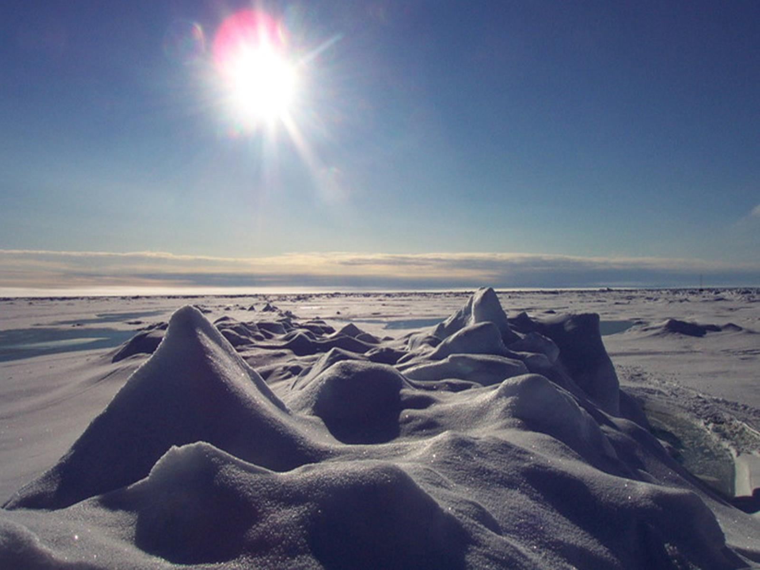

Slide 8
Северное сияние

Slide 9
ТЕСТ

Slide 10
ТЕСТ

Slide 11
ТЕСТ

Slide 12
ТЕСТ

Slide 13
Проверь себя

Slide 14
Примеры детских работ

Slide 15
Примеры детских работ

Slide 16
Примеры детских работ

Slide 17
СПАСИБО ЗА ВНИМАНИЕ!

